Slide 1
Auxílios/Solicitações
Luiz Alberto Vieira
Deivid Fiorin

Slide 2
Sistemática do Treinamento
1º Parte:
Entendimento dos processos e da lógica do sistema.
2º Parte:
Mostrar, diretamente no sistema, as funcionalidades que serão treinadas.
3º Parte:
Os participantes irão realizar solicitações de auxílios disponíveis no módulo, executar a gestão das solicitações/auxílios e realizar procedimentos acessando o portal do servidor para o entendimento do fluxo e encaminhamentos necessários das solicitações/auxílios.

Slide 3
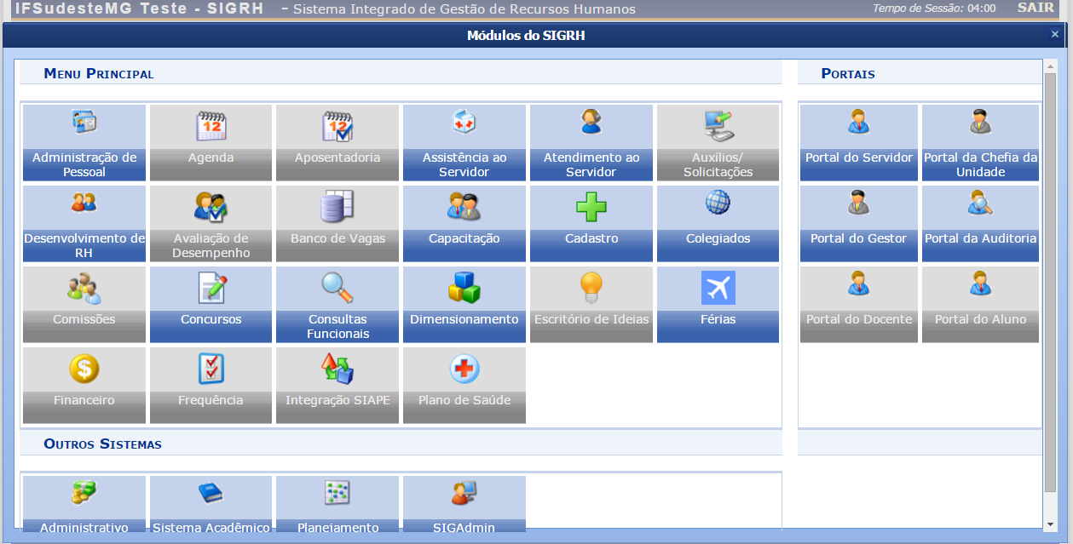
Módulo: Auxílios/Solicitações

Slide 4
Auxílios disponíveis
Alimentação
Funeral
Natalidade
Transporte
Pré-Escolar (Direta ou Indireta)

Slide 5
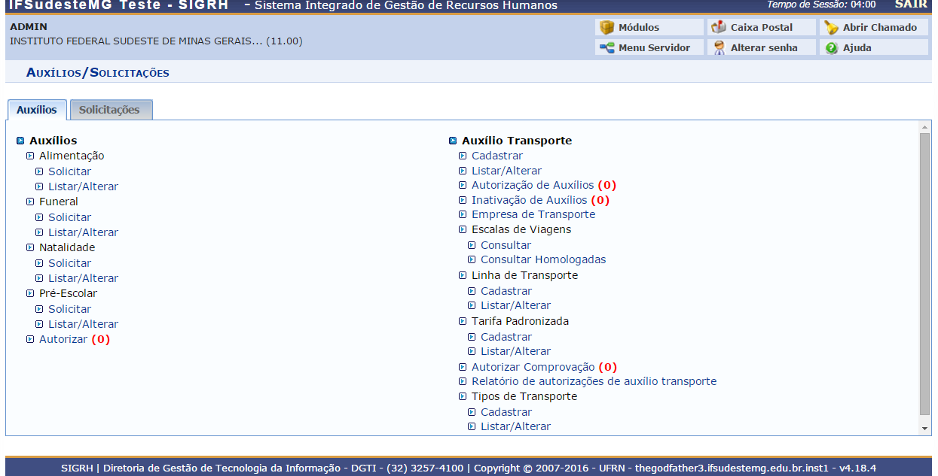
Auxílios: Funcionalidades

Slide 6
Solicitações: Funcionalidades
Cadastrar Tipo de Serviço Eletrônico
Agenda de Atendimento
Listar/Alterar Tipo de Serviço Eletrônico
Busca de solicitações
Solicitações Abertas
Solicitações em Análise
Solicitações em Diligência
Consultas/Relatórios

Slide 7
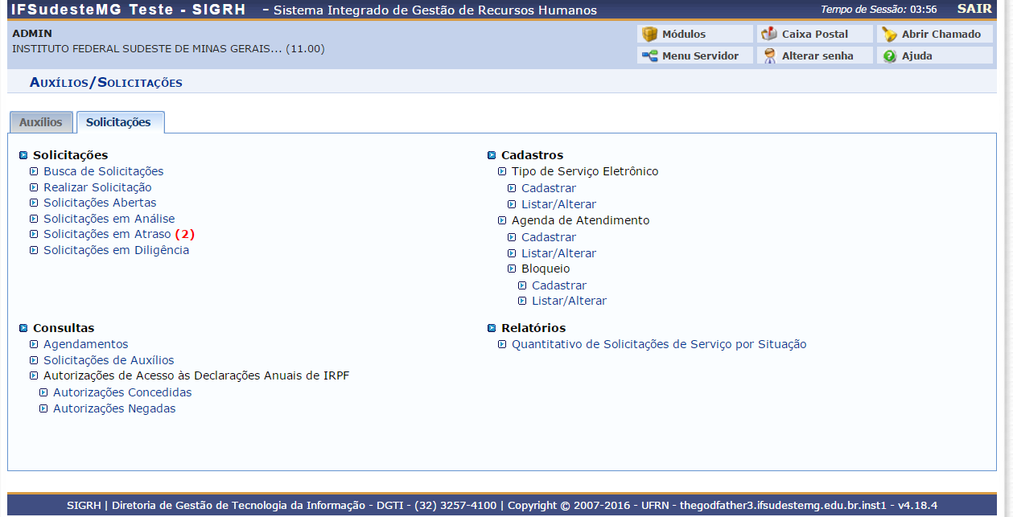
Solicitações: Funcionalidades

Slide 8
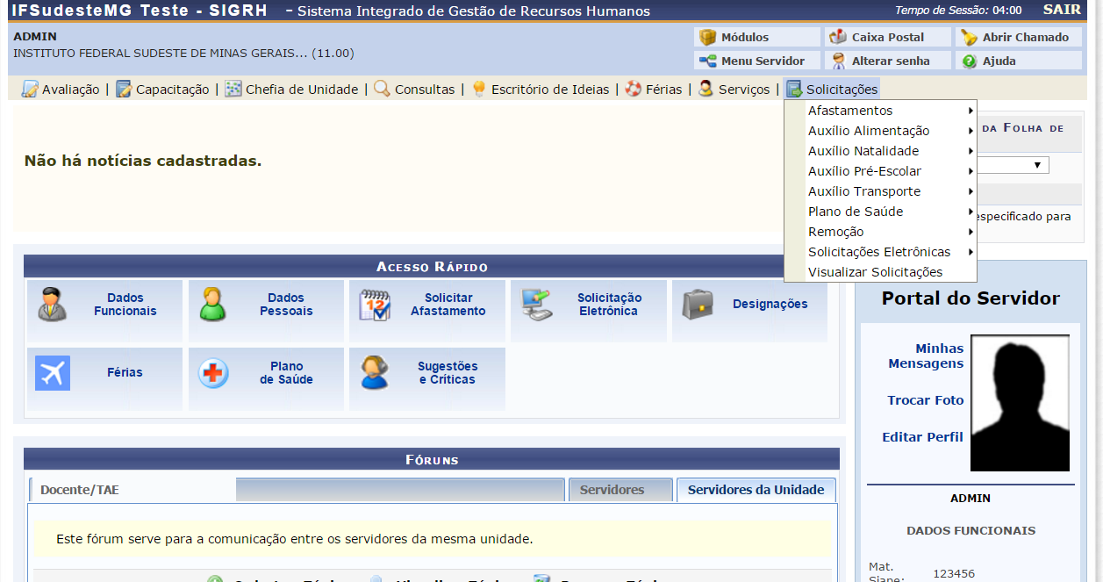
Portal Servidor: Solicitações

Slide 9
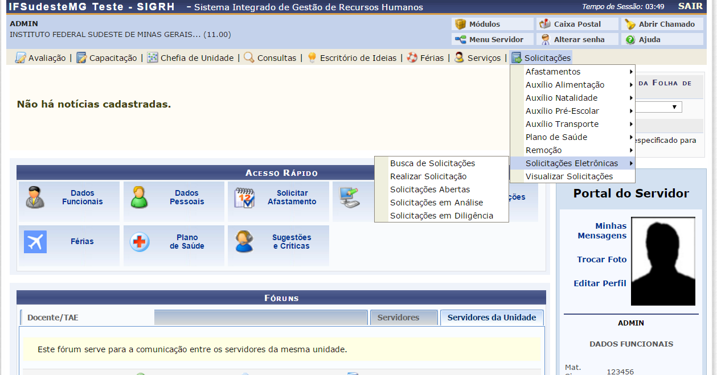
Portal Servidor: Solicitações

Slide 10
Dúvidas

